Slide 1
Виртуальное окружение
Python
Языки программирования

Slide 2
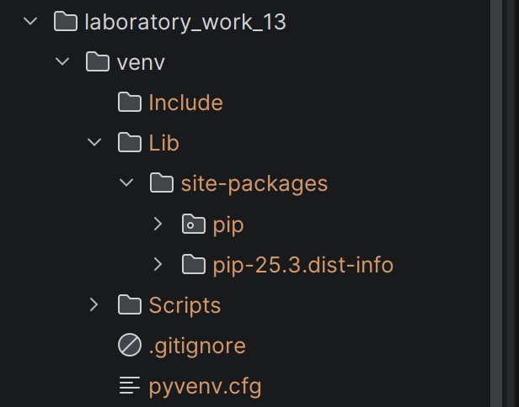
Виртуальное окружение Python
Виртуальное окружение Python (venv) — это изолированная папка, содержащая собственную копию интерпретатора Python и библиотек;
Зачем использовать:
  Изоляция: Разные проекты могут использовать разные версии библиотек (например, Django 2.2 и 4.0) без конфликтов,
  Чистота: Глобальный Python не засоряется тысячами пакетов для разных нужд,
  Управление версиями: Легко создать файл requirements.txt для переноса проекта, который гарантирует одинаковую работу кода.

Slide 3
Виртуальное окружение Python
Создание:
python -m venv venv
Активация:
venv\Scripts\activate
Установка пакетов:
pip install название_библиотеки
Создание файла настроек:
pip freeze > requirements.txt
Деактивация:
deactivate

Slide 4
Виртуальное окружение Python
В папке bin размещаются исполняемые файлы и сценарии (в Windows вместо неё используется папка Scripts).
Папка include содержит файлы, необходимые для компиляции некоторых пакетов.
В каталогах lib и lib64 располагаются установленные библиотеки.
Файл pyvenv.cfg хранит настройки, используемые при активации среды.

Slide 5
Виртуальное окружение
Python
Языки программирования

